Slide 1
Retas no Espaço
SLIDE CAPA
Prof. Fabiano José dos Santos

Slide 2
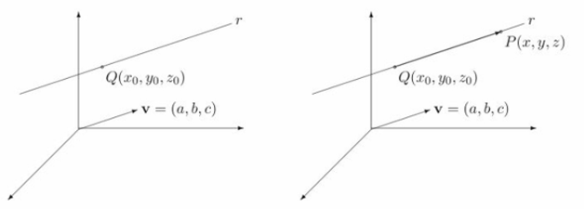
Retas no Espaço
Seja Q(xo,yo,zo) um ponto qualquer e v=(a,b,c) um vetor qualquer (não nulo) do espaço. Há uma única reta que passa por Q na direção do vetor v.
Seja P(x,y,z) um ponto qualquer do espaço. Se P está sobre a reta, então os vetores QP e v têm mesma direção. Logo são múltiplos escalares entre si, e existe uma constante t tal que
QP=tv
SLIDE PARA TÓPICOS

Slide 3

Retas no Espaço
Em termos das componentes dos vetores QP e v a equação anterior fica
denominada equação vetorial da reta.
Igualando componente a componente podemos escrever as equações
denominada equações paramétricas da reta.
Para cada valor do parâmetro t, as equações paramétricas nos dá as coordenadas (x,y,z) de um ponto da reta. Reciprocamente, a cada ponto da reta corresponde um único valor do parâmetro t.
SLIDE PARA TÓPICOS

Slide 4

Reta no espaço - Exemplo
Determine a equação da reta que passa pelo ponto Q(1,-3,2) na direção do vetor v=(-4,3,2).
Substituindo as coordenadas do ponto Q e as componentes do vetor v nas fórmulas das equações paramétricas da reta obtemos
Se t=1 temos que (x,y,z)=(-3,0,4) é um ponto da reta.
Por outro lado, o ponto (x,y,z)=(9,-9,0) não pertence à reta, pois não há um único valor para o parâmetro t que substituído nas equações paramétricas nos forneça estas coordenadas.

Slide 5



Retas no Espaço - Exemplo
Determine as equações paramétricas da reta que passa pelos pontos A(1,2,2) e B(4,3,3).
Neste caso, o vetor AB=(3,1,1) está na direção da reta. Utilizando as coordenadas do ponto A e as componentes do vetor AB obtemos
Por outro, utilizando as coordenadas do ponto B e as componentes do vetor AB obtemos
Além disto, utilizando as coordenadas do ponto A e as componentes do vetor BA=-AB obtemos
CUIDADO: AS EQUAÇÕES PARAMÉTRICAS DE UMA RETA NÃO SÃO ÚNICAS, ISTO É, UMA MESMA RETA PODE SER DESCRITA POR INFINITAS EQUAÇÕES PARAMÉTRICAS DISTINTAS.

Slide 6
ESTUDAR...
Agora é estudar no livro texto e praticar com os exercícios propostos em nosso planejamento de aulas

